Slide 1
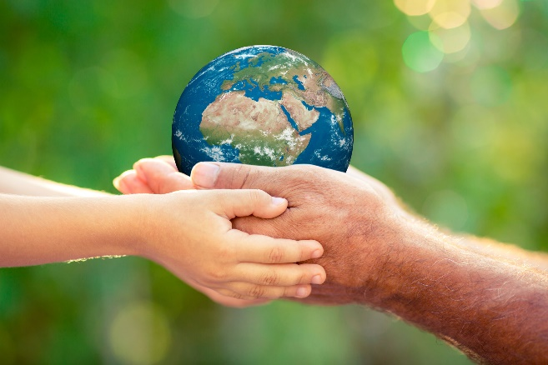
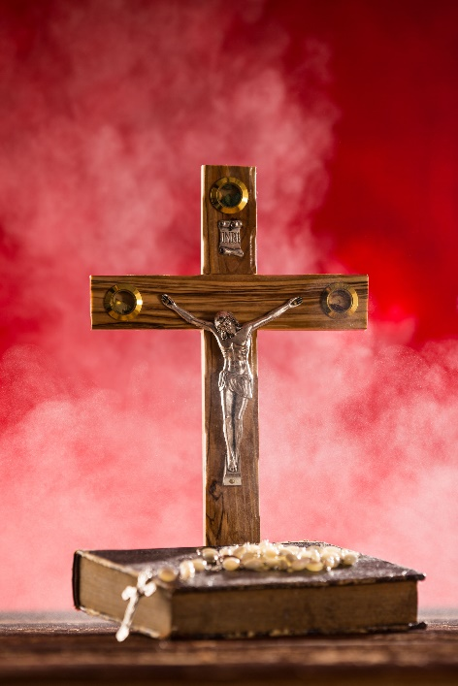
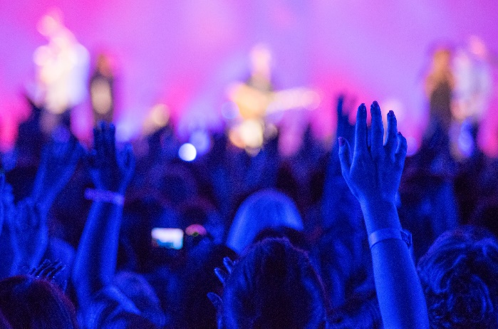

Slide 2
«Hva er mitt trosspråk?
- Et nettkurs fra NaMu Norge om våre ulike trosspråk

Slide 3
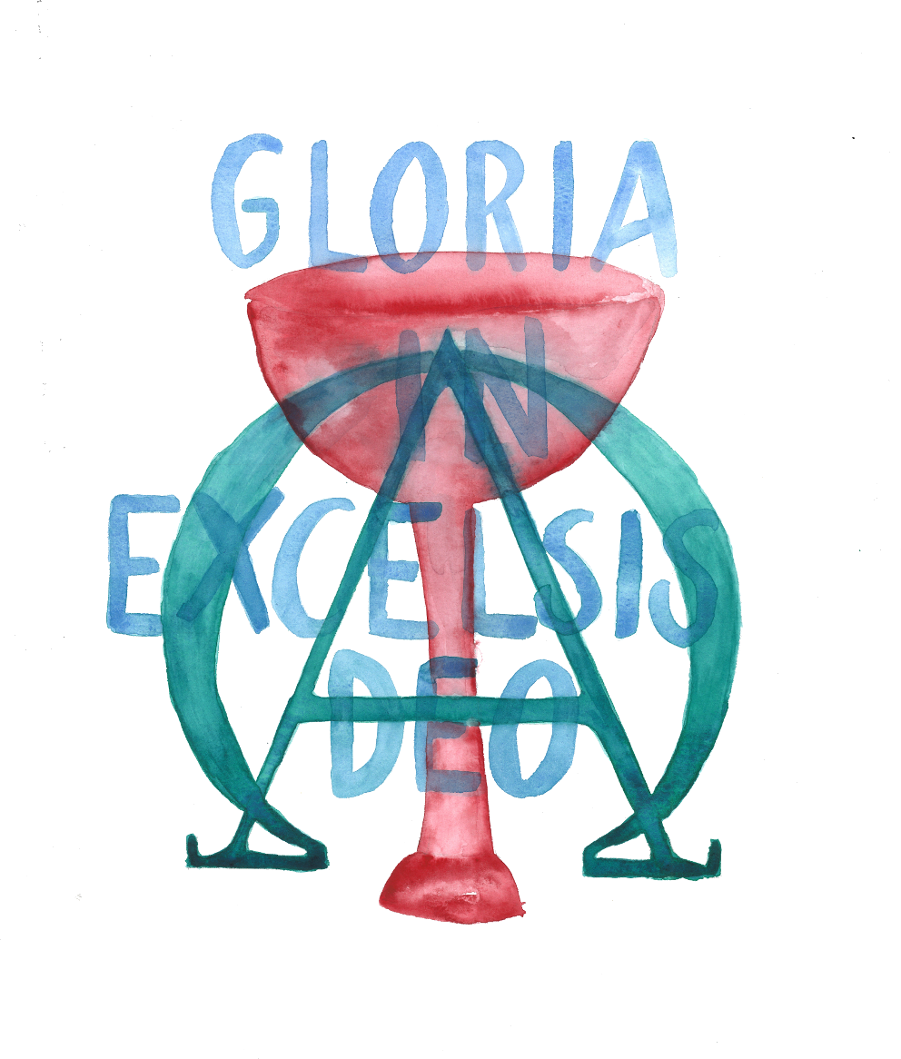
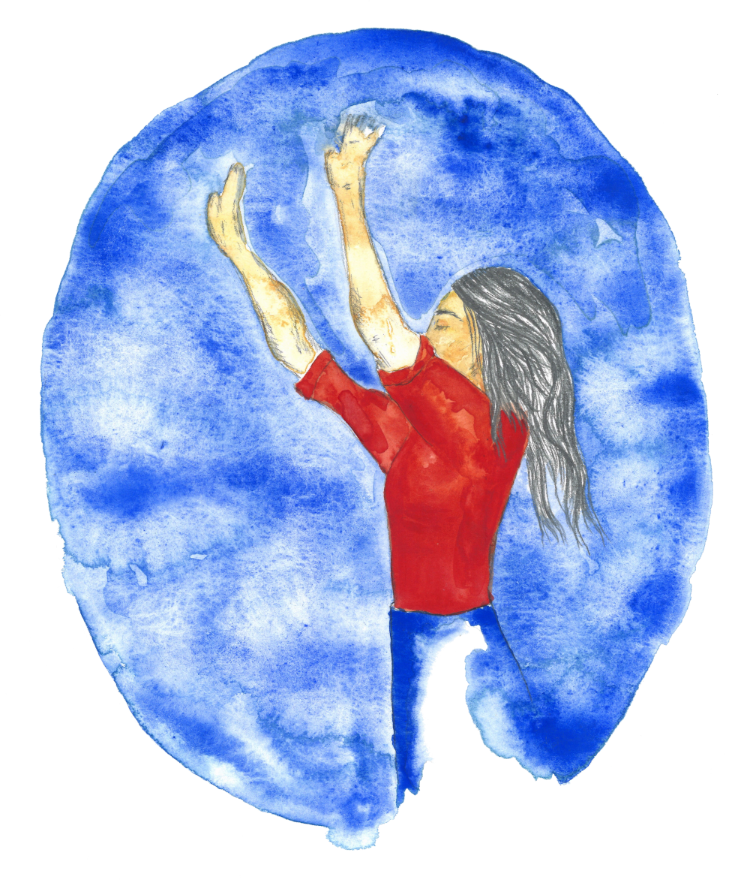
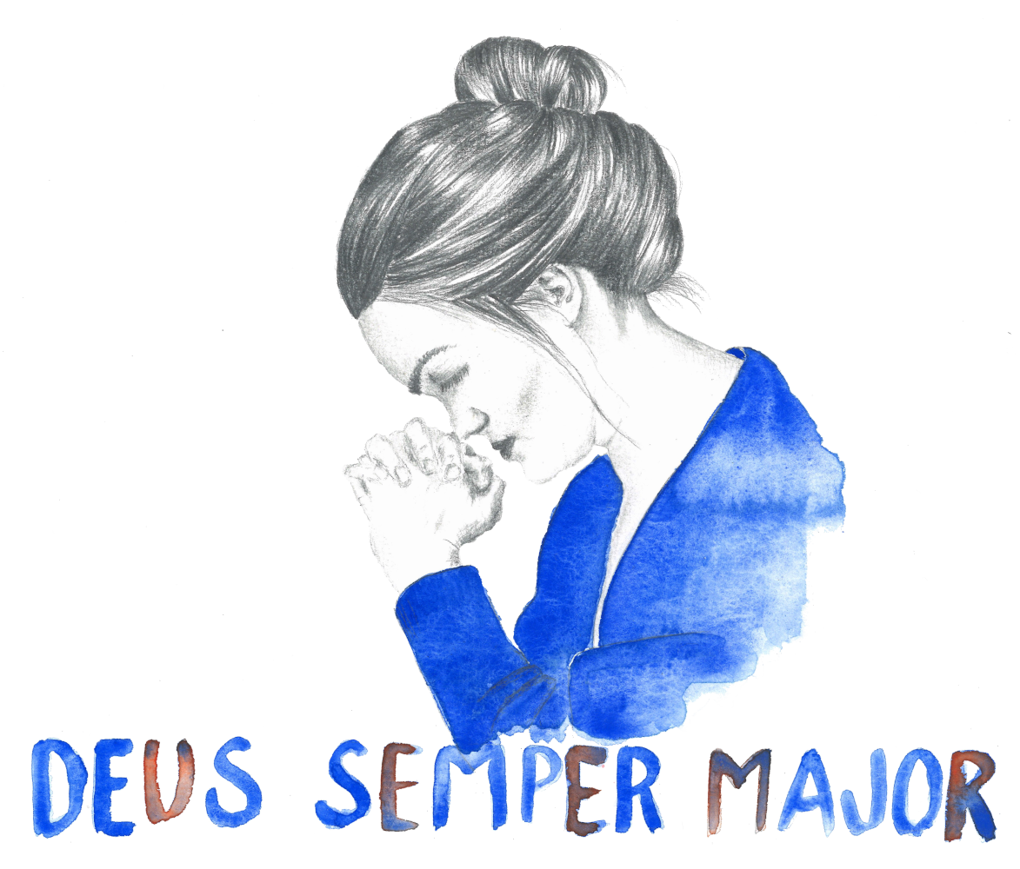
«Hva er mitt trosspråk?
- Et nettkurs fra NaMu Norge om våre ulike trosspråk
Tredje kurskveld:
«Våre ulike trosspråk» (7-9)
- Entusiastisk
- Mystisk
- Symbolsk

Slide 4
Vi lytter og snakker til Gud
- 3 grupper og 9 trosspråk
VERDEN
Sensorisk
Rasjonell
Symbolsk
Læremotivert
Mystisk
Bibelmotivert
Delende
Entusiastisk
Asketisk
ÅNDEN
ORDET
Notes:
Her er en oversikt over hvordan vi kommuniserer med Gud gjennom trosspråkene.
Det er tre grupper med trosspråk, jamfør den treenige Gud.
De to grønne trosspråkene
De to røde trosspråkene
De to blå trosspråkene
De tre grensespråkene som består av to farger
Disse ni trosspråkene er nærmere omtalt i boka Engasjert trosliv.

Slide 6
Entusiastisk
trosspråk
Notes:
6

Slide 7
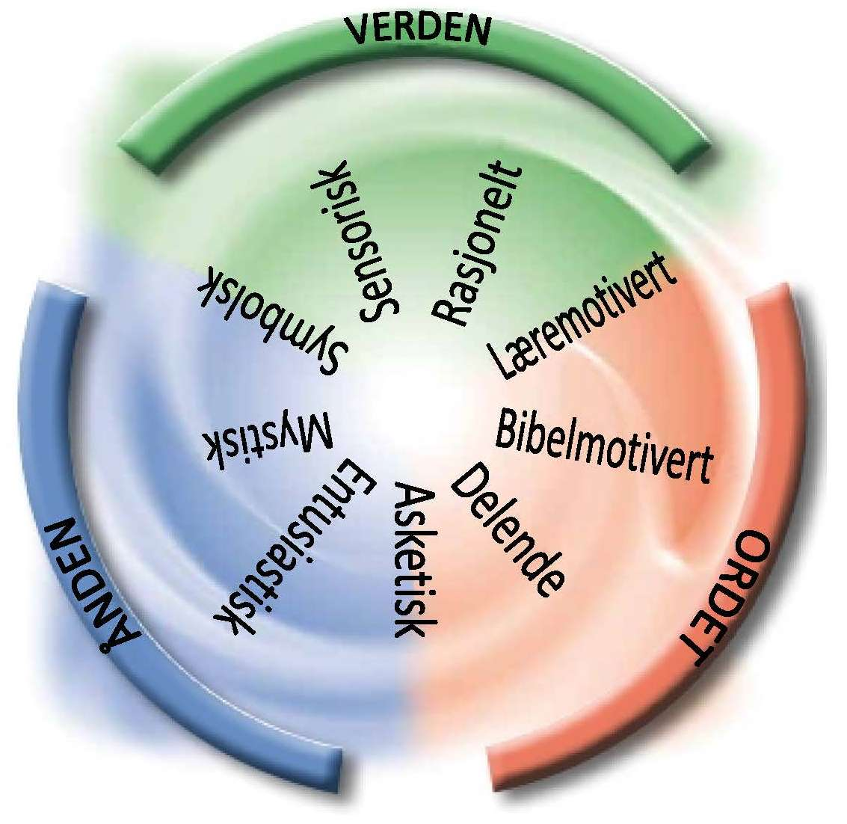
Entusiastisk
trosspråk
Midt i det blå
Å feire Guds makt
Utadvendt
Tar på alvor at Guds rike er kommet nær
Fokus på Guds kraft, det overnaturlige
Vil alltid ha mer fordi Gud er handlende
1. Kor. 4,20
Notes:
Entusiastisk:
Trosspråkets plassering:
Styrken er åpenheten for det overnaturlige. Dette har solid bibelsk grunnlag. Umulig å snakke om Jesu tjeneste uten hans mirakler og helbredelse.
En Gud som ikke handler, er ikke Gud. Et trosliv uten å erfare at Gud er aktiv, er ikke noe trosliv. Et entusiastisk trosliv vil for all del ikke temme Gud.
1 Kor 4,20: For Guds rike består ikke i ord, men i kraft.
7

Slide 8
Entusiastisk
trosspråk
«For Guds rike består ikke i ord, men i kraft.»
1. Kor. 4,20
Notes:
8

Slide 9
Entusiastisk
trosspråk
Styrkene
Åpenheten for det overnaturlige
Tillit til Bibelens ord om at Guds rike er nær
Troen på en levende og mektig Gud som handler i dag
Farene
Kan forveksle det overnaturlige med det ufornuftige
For lite kritisk refleksjon og dermed en naiv åpenhet for ubibelsk praksis eller forkynnelse
Nedvurderer det grønne områdets betydning for det åndelige livet (f. eks. fornuft = uåndelighet)
Notes:
9

Slide 10
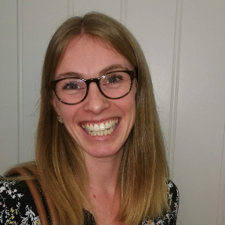
Karen Sofie Aasmyr
- Entusiastisk trosspråk blant mange røde
Jeg har alltid lengtet etter å se mer av det Gud gjør mellom oss. Jeg har lengtet etter det personlig møtet med Den hellige ånd, og vært veldig opptatt av det som har med Ånden å gjøre.
Det var veldig spennende å finne ut av mitt eget trosspråk, og få bekreftet lengselen av Den hellige ånds kraft og virke i og rundt meg.
Det ble veldig forståelig hvorfor jeg har følt meg så alene om dette. Jeg tilhører en sammenheng som er orientert mot det røde, og jeg har opplevd at vi har hatt utfordringer med å forstå hverandre.
Plattformen for trosspråk gjør det mulig å erkjenne at vi er ulike. Nå kan vi lære av hverandre heller enn å være frustrerte på hverandre.
Mangfoldet i trosuttrykk har gitt meg frimodighet til å være meg selv og å praktisere mitt eget trosspråk til Gud. Jeg har også fått legge vekk behovet for å få alle andre til å bli som meg.

Slide 11
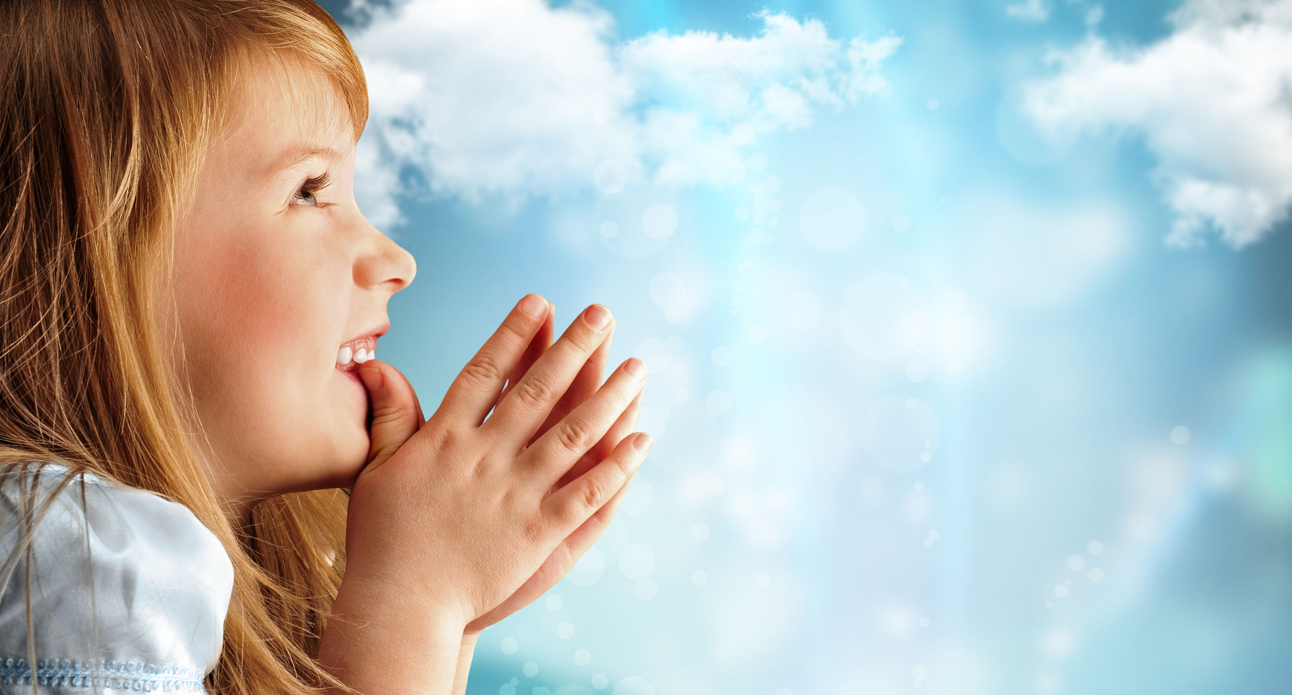

Slide 12
Mystisk
trosspråk
Notes:
12

Slide 13
Mystisk
trosspråk
Midt i det blå
Hvile i Guds nærvær
Gud er i mitt hjerte ved Den hellige ånd
Vektlegging av den personlige erfaringen
Innadvendt (Kristus i oss)
Rom. 8,26
Notes:
Mystisk:
Trosspråkets plassering:
Kristus i meg og jeg i Kristus
Søker Jesus selv, ikke det han gir.
Rom 8,26: På samme måte kommer også Ånden oss til hjelp i vår svakhet. For vi vet ikke hva vi skal be om for å be rett, men Ånden selv går i forbønn for oss med sukk uten ord.
13

Slide 14
Mystisk
trosspråk
«På samme måte kommer også Ånden oss til hjelp i vår svakhet. For vi vet ikke hva vi skal be om for å be rett, men Ånden selv går i forbønn for oss med sukk uten ord.»
Rom. 8,26
Notes:
Mystisk:
Trosspråkets plassering:
Kristus i meg og jeg i Kristus
Søker Jesus selv, ikke det han gir.
Rom 8,26: På samme måte kommer også Ånden oss til hjelp i vår svakhet. For vi vet ikke hva vi skal be om for å be rett, men Ånden selv går i forbønn for oss med sukk uten ord.
14

Slide 15
Mystisk
trosspråk
Styrkene
Mysteriedimensjonen i troen
Tro er mer enn rasjonell (ikke irrasjonell)
Oppmerksom på at menneskelig kunnskap er begrenset
Farene
Åndelig nedvurdering av alt som kan forklares, er logisk eller passer inn i et læresystem
Kan miste den objektive eller sanne delen av troen
Fokus på subjektive erfaringer kan føre til forvekslinger av hva som kommer fra Gud og andre gode følelser
Notes:
15

Slide 16
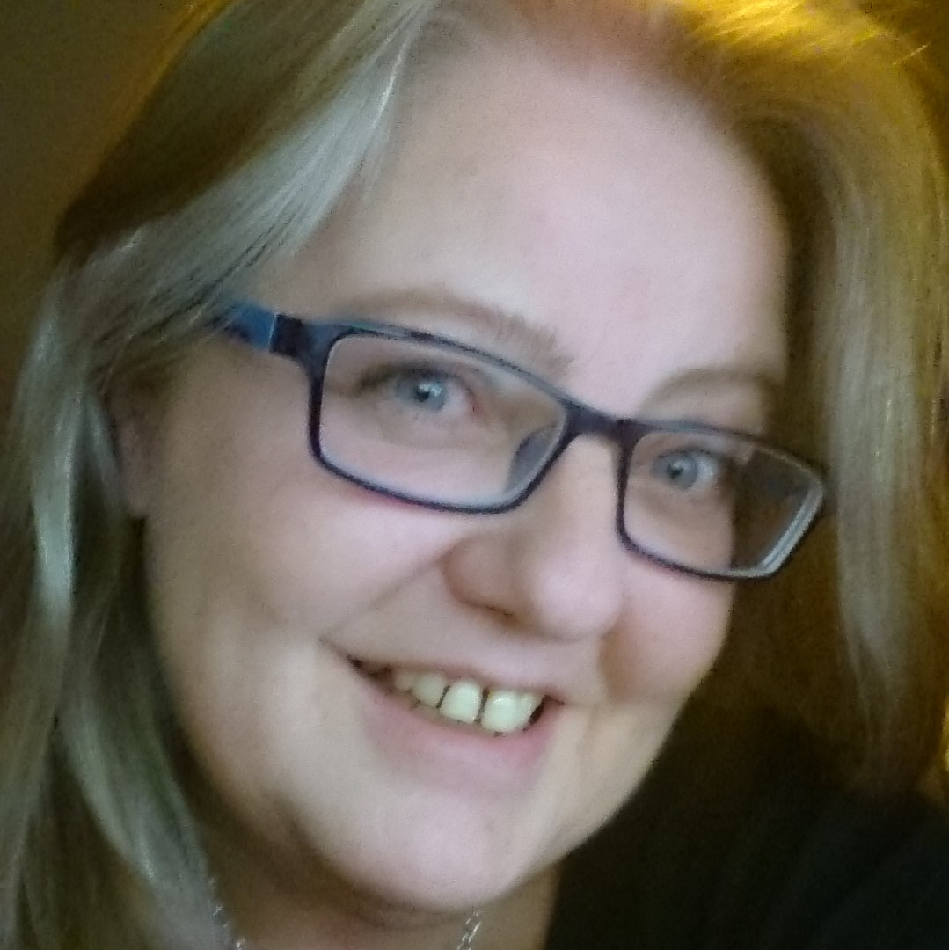
Hanne Thorgersen
- En mystisk erfaring
Mitt trosspråk er det mystiske, selv om jeg ikke kjenner det som mystisk i å ville pleie en personlig relasjon til Gud.
Jeg trives best uten andre mennesker rundt meg. Det er også svært viktig for mitt åndelig liv å kunne hvile i Guds nærhet. Bare være stille sammen med Gud. Rett og slett å tilbringe tiden sammen med bestevennen min uten å gjøre noe spesielt.
I en hektisk hverdag er det dessverre ikke alltid jeg får det til. Jeg går veldig fort tom når jeg blir for travel, og ikke samtidig setter av tid til de stille stundene.
Jeg har en innebygd skepsis mot absolutte sannheter fordi jeg opplever at de innskrenker Gud til å passe inn i en menneskelaget boks. Det skapte kan aldri forklare Skaperen.

Slide 17
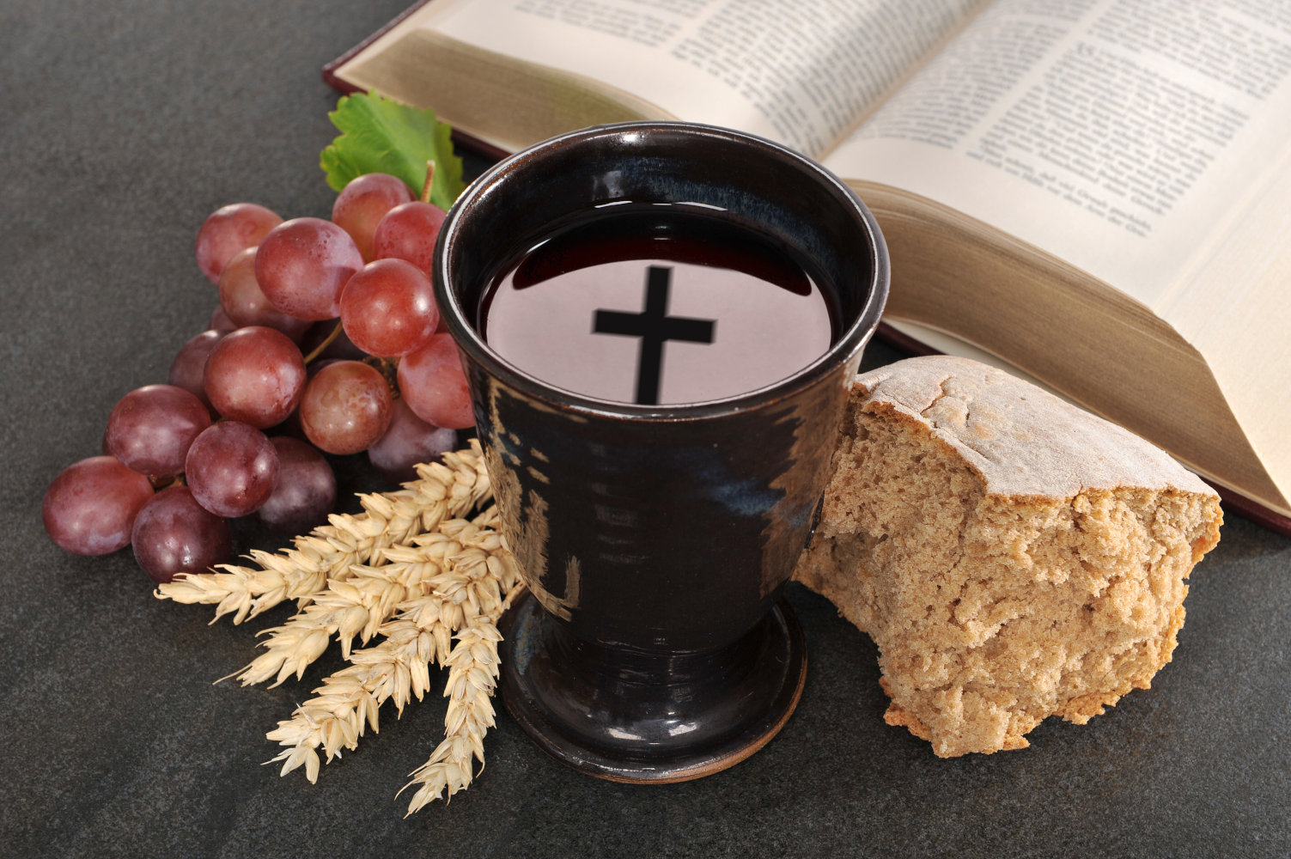

Slide 18
Symbolsk
trosspråk
Notes:
18

Slide 19
Symbolsk
trosspråk
Grensespråk mellom blått og grønt
Å uttrykke inkarnasjonen
Gud har kommet til oss og blitt menneske
Priser Gud med mer enn ord (det fysiske)
Fokus på sakramenter, liturgi og symboler
Det fysiske og visuelle hjelper til å erfare den åndelig sannheten som symboliseres
Joh. 1,14
Notes:
Symbolsk trosspråks plassering:
Synlige tegn – usynlig nåde
Setter pris på tradisjoner
Joh 1,14: Og Ordet ble menneske og tok bolig iblant oss, og vi så hans herlighet, en herlighet som den enbårne Sønn har fra sin Far, full av nåde og sannhet.
19

Slide 20
Symbolsk
trosspråk
«Og Ordet ble menneske og tok bolig iblant oss, og vi så hans herlighet, en herlighet som den enbårne Sønn har fra sin Far, full av nåde og sannhet.»
Joh. 1,14
Notes:
20

Slide 21
Symbolsk
trosspråk
Styrkene
Fysiske og konkrete ting som vann, vin og olje kan brukes som en bro/dør til åndelig skatter
Fellesskapet gir troen næring i kraft av felles rytme, ritualer og tradisjoner (inkl. fellesskap med de som har gått foran)
Farene
Kan utvikle et magisk syn på ritual og sakrament
Symbolene kan miste mening (praksis uten innhold)
Ufølsomhet overfor fremmede.
Notes:
21

Slide 22
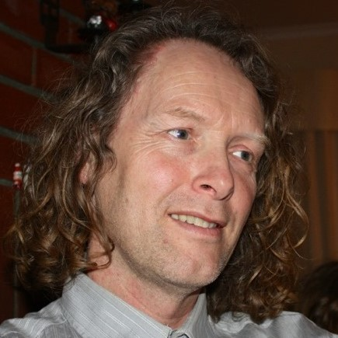
Frode Magnar Andersen
- En symbolsk erfaring
Det symbolske trosspråket er mitt hvilested og kilde til tro, ikke minst når livet er krevende, voldt eller slitsomt.
Gudstjenesten er og blir et viktig sted for mitt trosliv. Gjennom de faste leddene som gjentas søndag etter søndag, gjennom de skrevne bønnene finner jeg hvile og ro til å tro.
I dåpen og nattverden, gjennom noe som er konkret som vann, brød og vin, åpen en dør for meg mot det åndelige og alt det som har med Gud å gjøre.
Det konkrete, som bilder på det åndelig, blir for meg holdepunkter for tro (i sterkere grad enn ord).
Det symbolske trosspråket er også en åre eller kilde som fører meg inn i andre trosspråk.
Gjennom andre mennesker og andre trosspråk blir Gud større og mer hel, når vi deler tro og liv sammen.

